Slide 1
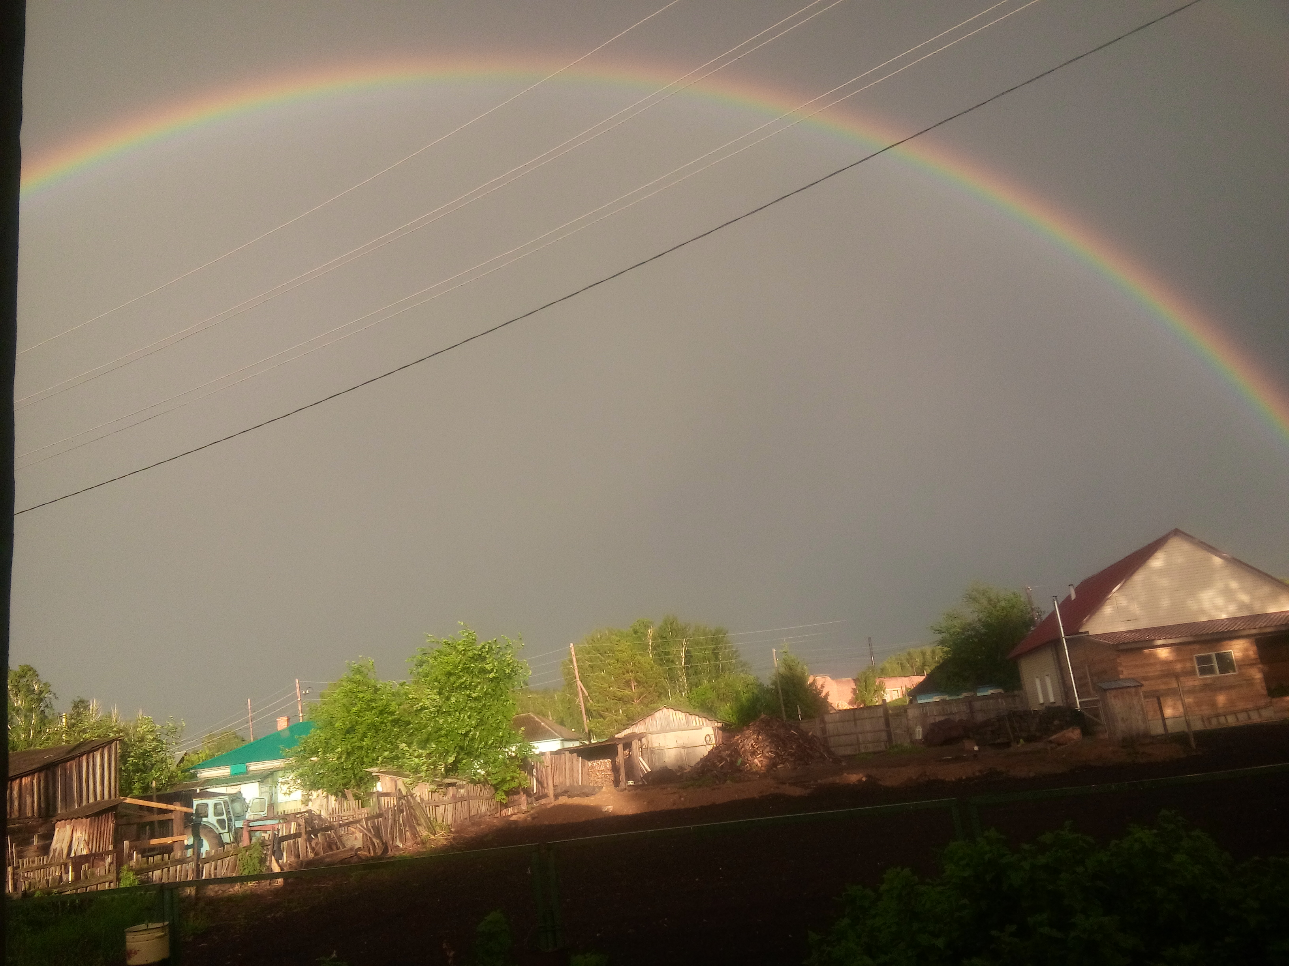
Отчет администрации Шагаловского сельсовета Коченевского района Новосибирской области за 2018 года

Slide 2
Совет депутатов Шагаловского сельсовета и администрация решают
самые насущные, самые близкие и часто встречающиеся повседневные
проблемы своих жителей. Главными задачами в работе остается исполнение
полномочий в соответствии со 131 (сто тридцать первым) Федеральным Законом
«Об общих принципах организации местного самоуправления в Российской Федерации»,
Уставом поселения и другими Федеральными и областными правовыми актами.
Это, прежде всего:
• исполнение бюджета поселения;
• обеспечение бесперебойной работы бюджетных учреждений поселения;
• благоустройство территорий населенных пунктов, развитие инфраструктуры, обеспечение жизнедеятельности поселения;
• взаимодействие с предприятиями и организациями всех форм собственности с целью укрепления и развития экономики поселения.
• работа по предупреждению и ликвидации последствий чрезвычайных ситуаций, обеспечение первичных мер пожарной безопасности и многое другое
Для информирования населения о деятельности администрации поселения используется официальный сайт администрации, где размещаются нормативные документы, информация о мероприятиях по благоустройству наших территорий. Для обнародования нормативных правовых актов используются информационные стенды и информационные бюллетени.

Slide 3
Социально-экономическое развитие
Шагаловское сельское поселение состоит из 5 населенных пунктов.
40 садоводческих товариществ
Численность населения составляет 1435 человек.
Демографическая ситуация за 2018 год:
родилось – 10 человек;
умерло - 12 человек;
Население занимается ведением личного подсобного хозяйства (КРС, овцы, птица).

Slide 4
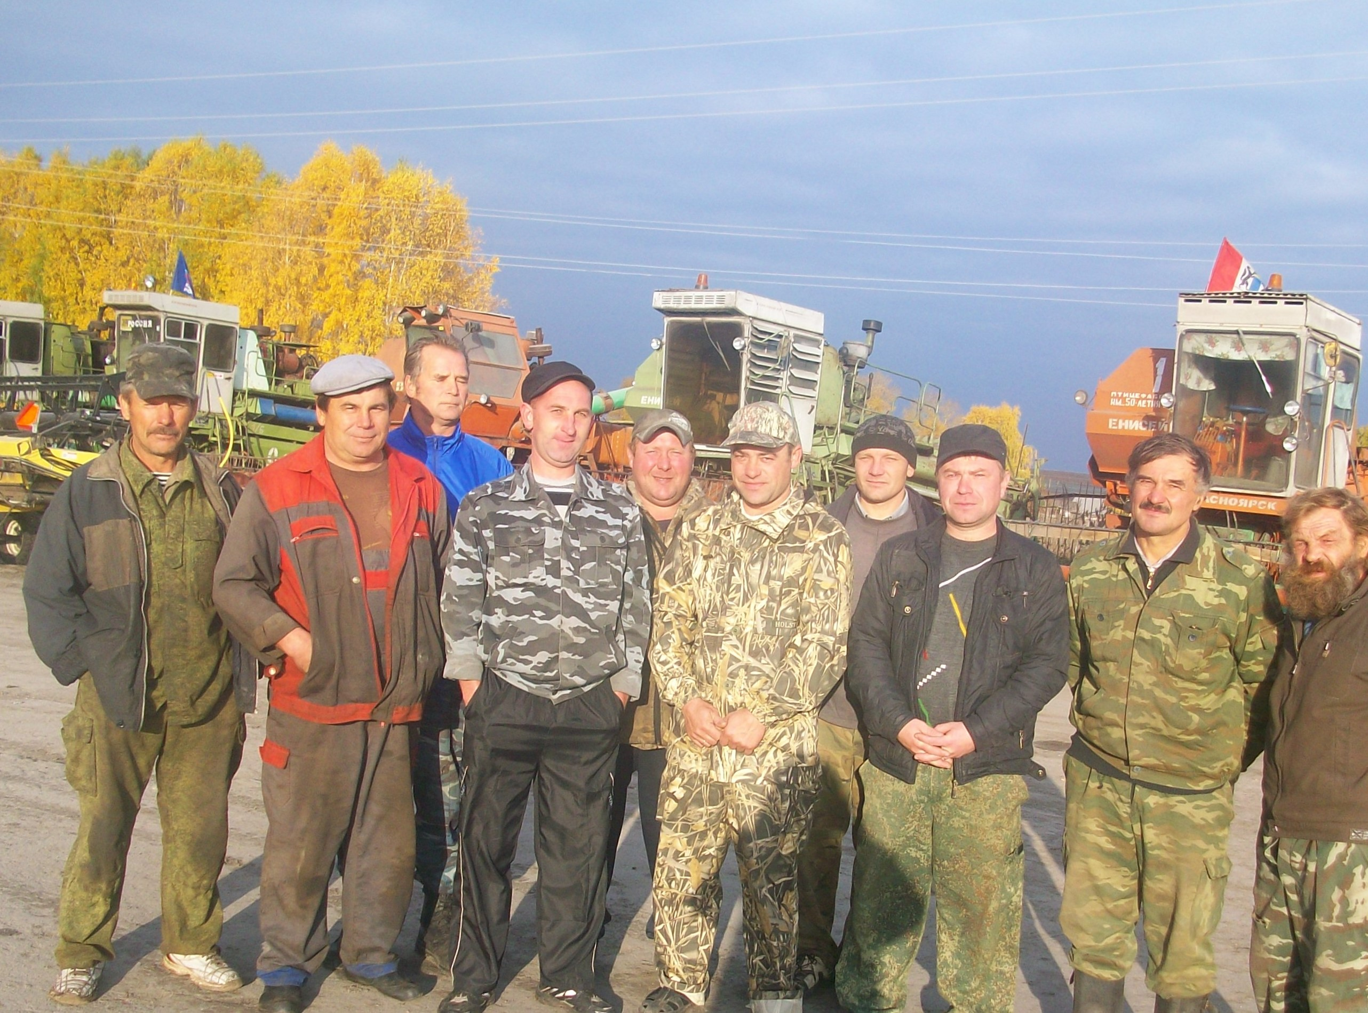
Детей в возрасте от 0-7 лет – 136, от 8- 18 – 180,
в трудоспособном возрасте 726 человек.
Трудятся на территории муниципального образования 212 человек, на территории других районов области, в том числе в г. Новосибирске, 385 человек ,
имеют подсобное хозяйство 88 человек .

Slide 5
Площадь поселения составляет 21944 га., площадь сельхозугодий 18103 га, в т. ч. пашни 13834 га.
Экономикообразующие предприятия на территории поселения:
СПК «Урожай», ПУ «Шагаловский» Коченевской птицефабрики , 6 КФХ
объекты по оказанию услуг связи - 1 почтовое отделение, 1 АТС.
Сбербанк;
Количество объектов розничной торговли -9;
ООО «Ника» – производство одежды;
МУП «КХ ШАГАЛОВО»;
Бюджетная сфера представлена: учреждениями культуры, образования, здравоохранения.
Население занимается ведением личного подсобного хозяйства (КРС, овцы, птица, пчеловодство).

Slide 6
Исполнение бюджета за 2018год
По итогам исполнения бюджета за 10 месяцев 2018 год получены доходы в объеме 13 418,8 т.. р. при плане 15659,8 – 85,7%, из которых 24,9 % составляют налоговые и неналоговые доходы, это 3341,1 т . р . при плане 4652,7 т. р. -71%

Slide 7
 | 15659,8 | 13 418,8 | 85,7%
НДФЛ | 450,4 | 466 | 103
единый сельскохозяйственный налог | 187,1 | 0 | 0
налог на имущество физических лиц | 32,8 | 18,7 | 57,5
земельный налог с организаций | 2118,0 | 1824,1 | 86,1
земельный налог с физических лиц | 1180,0 | 417,9 | 35,4
доходы от сдачи имущества в аренду | 84,4 | 54,5 | 64,5
акцизы | 599,8 | 559,6 | 93,3
дотация на финансовую поддержку поселения | 3304,8 | 2756,1 | 83,4
ВУС | 83,8 | 83,8 | 100
Ремонт авт. дорог | 1291,3 | 1291,3 | 100
оплата труда работникам культуры | 212,7 | 212,7 | 100
строительство водозаборной скважины | 3213,1 | 3213,1 | 100
подготовка объектов ЖКХ 128.9 т.р. | 2582 | 2582 | 100

Slide 8
 | 19257,4 | 20086,4 | 95,87
функционирование органов государственной власти, местных администраций | 3351,1 | 3303,3 | 98,2
Обеспечение деятельности финансовых, налоговых и таможенных органов финансового надзора | 20,0 | 20,0 | 100
Мобилизационная и вневойсковая подготовка» отражены расходы на осуществление первичного воинского учета на территориях, где отсутствуют военные комиссариаты | 83,9 | 83,9 | 100
аудиторская проверка бухгалтерской отчетности МУП «КХ ШАГАЛОВО» | 22,5 | 22,5 | 100
Защита населения и территории от чрезвычайных ситуаций природного и техногенного характера, гражданская оборона | 68,8 | 68,8 | 100
Обеспечение пожарной безопасности | 49,7 | 49,8 | 100
Дорожное хозяйство (дорожные фонды) | 1978,8 | 1861,5 | 94,03
Другие вопросы в области экономики | 200 | 237

Slide 9
Коммунальное хозяйство | 6075 | 6075 | 100
Благоустройство | 748,3 | 458,0 | 61,2
Охрана объектов растительного и животного мира и их среды обитания | 22,0 | 22,0 | 100
Пенсионное обеспечение | 88,4 | 88,4 | 100
Культура, кинематография и средства массовой информации | 3578,4 | 3563,7 | 99,59
Строительство водозаборной скважины и станции водоподготовки | 3453,6 | 3453,6 | 100

Slide 10
Расходы бюджета поселения за 10 месяцев 2018 года исполнены в объеме 12967,6 т . р . 82%
По разделу «Общегосударственные вопросы» произведены расходы в общей сумме 2665,5 т . р. 85%. Эти средства направлены на обеспечение деятельности аппарата администрации. (заработная плата, коммунальные услуги, материальные затраты)
По разделу «Жилищно-коммунальное хозяйство» произведены расходы в общей сумме 6 146,6 т . р. 99,3%-обеспечение мероприятий в области ЖКХ в осенне-зимний период , строительство водозаборной скважины
По разделу «Культура» произведены расходы в общей сумме 2047,4 т. р. - 58,5% от плана – 3 500,5т. р . Средняя заработная плата бюджетников за 2 полугодие доведена до уровня, установленного «дорожной картой» реализации «майских» Указов Президента Российской Федерации, на 2018 год в размере 28100 рублей.
Общий объем расходов по разделу «Благоустройство» составил 323,8т.р.-46,7%, (оплата электроэнергия за уличное освещение, расходные материалы для содержания сетей уличного освещения, расходы по дезинфекции, выкосу травы на территории поселения, содержанию мест захоронения)

Slide 11
Расходы по обеспечению пожарной безопасности, предупреждению ЧС на территории поселения составили 83,5 тыс. руб. , что составляет 93,9%. На эти средства приобретены пожарные извещатели, укомплектованные пожарные щиты, проведены паводковые мероприятия, обновлены минерализованные полосы .
Содержание и ремонт автомобильных дорог – 1 416,9тыс. рублей – 73,7%.
Вопросы в области национальной экономики (Кадастровые работы) – 163,т. р. -100%.
Мобилизационная и войсковая подготовка – 66,7тыс. рублей - 79,5%.
Социальная политика- 72,2т.р. (пенсия муниципальным служащим).

Slide 12
Администрацией ведется исполнение отдельных государственных полномочий в части ведения воинского учета. На воинском учете поселения состоит военнообязанных - 251, в том числе 9 офицеров. За отчетный период направлено на службу в ряды РА 2 человека, вернулось со службы 2 человека. На первичный учет поставлено 5 призывников.

Slide 13
За 2018 год было принято 100 - постановлений, 43 распоряжения по личному составу,
104 распоряжения по основной деятельности. Администрацией сельского поселения
обеспечивалась законотворческая деятельность Совета депутатов . Сотрудниками
администрации разрабатывались проекты нормативных и прочие документов, которые
предлагались сессии Совета депутатов на утверждение. Проведено 6 заседаний Совета
депутатов, принято 32 решения. Проведено 7 сходов граждан с вопросами о
противопожарной безопасности, о пастьбе частного скота, о правилах содержания
домашних животных, о благоустройстве населенных пунктов.
Зарегистрировано и рассмотрено 15 обращений граждан, основными вопросами
являются оборона, безопасность, законность. По вышеуказанным вопросам даны
подробные разъяснения, сделаны запросы в различные инстанции.

Slide 14
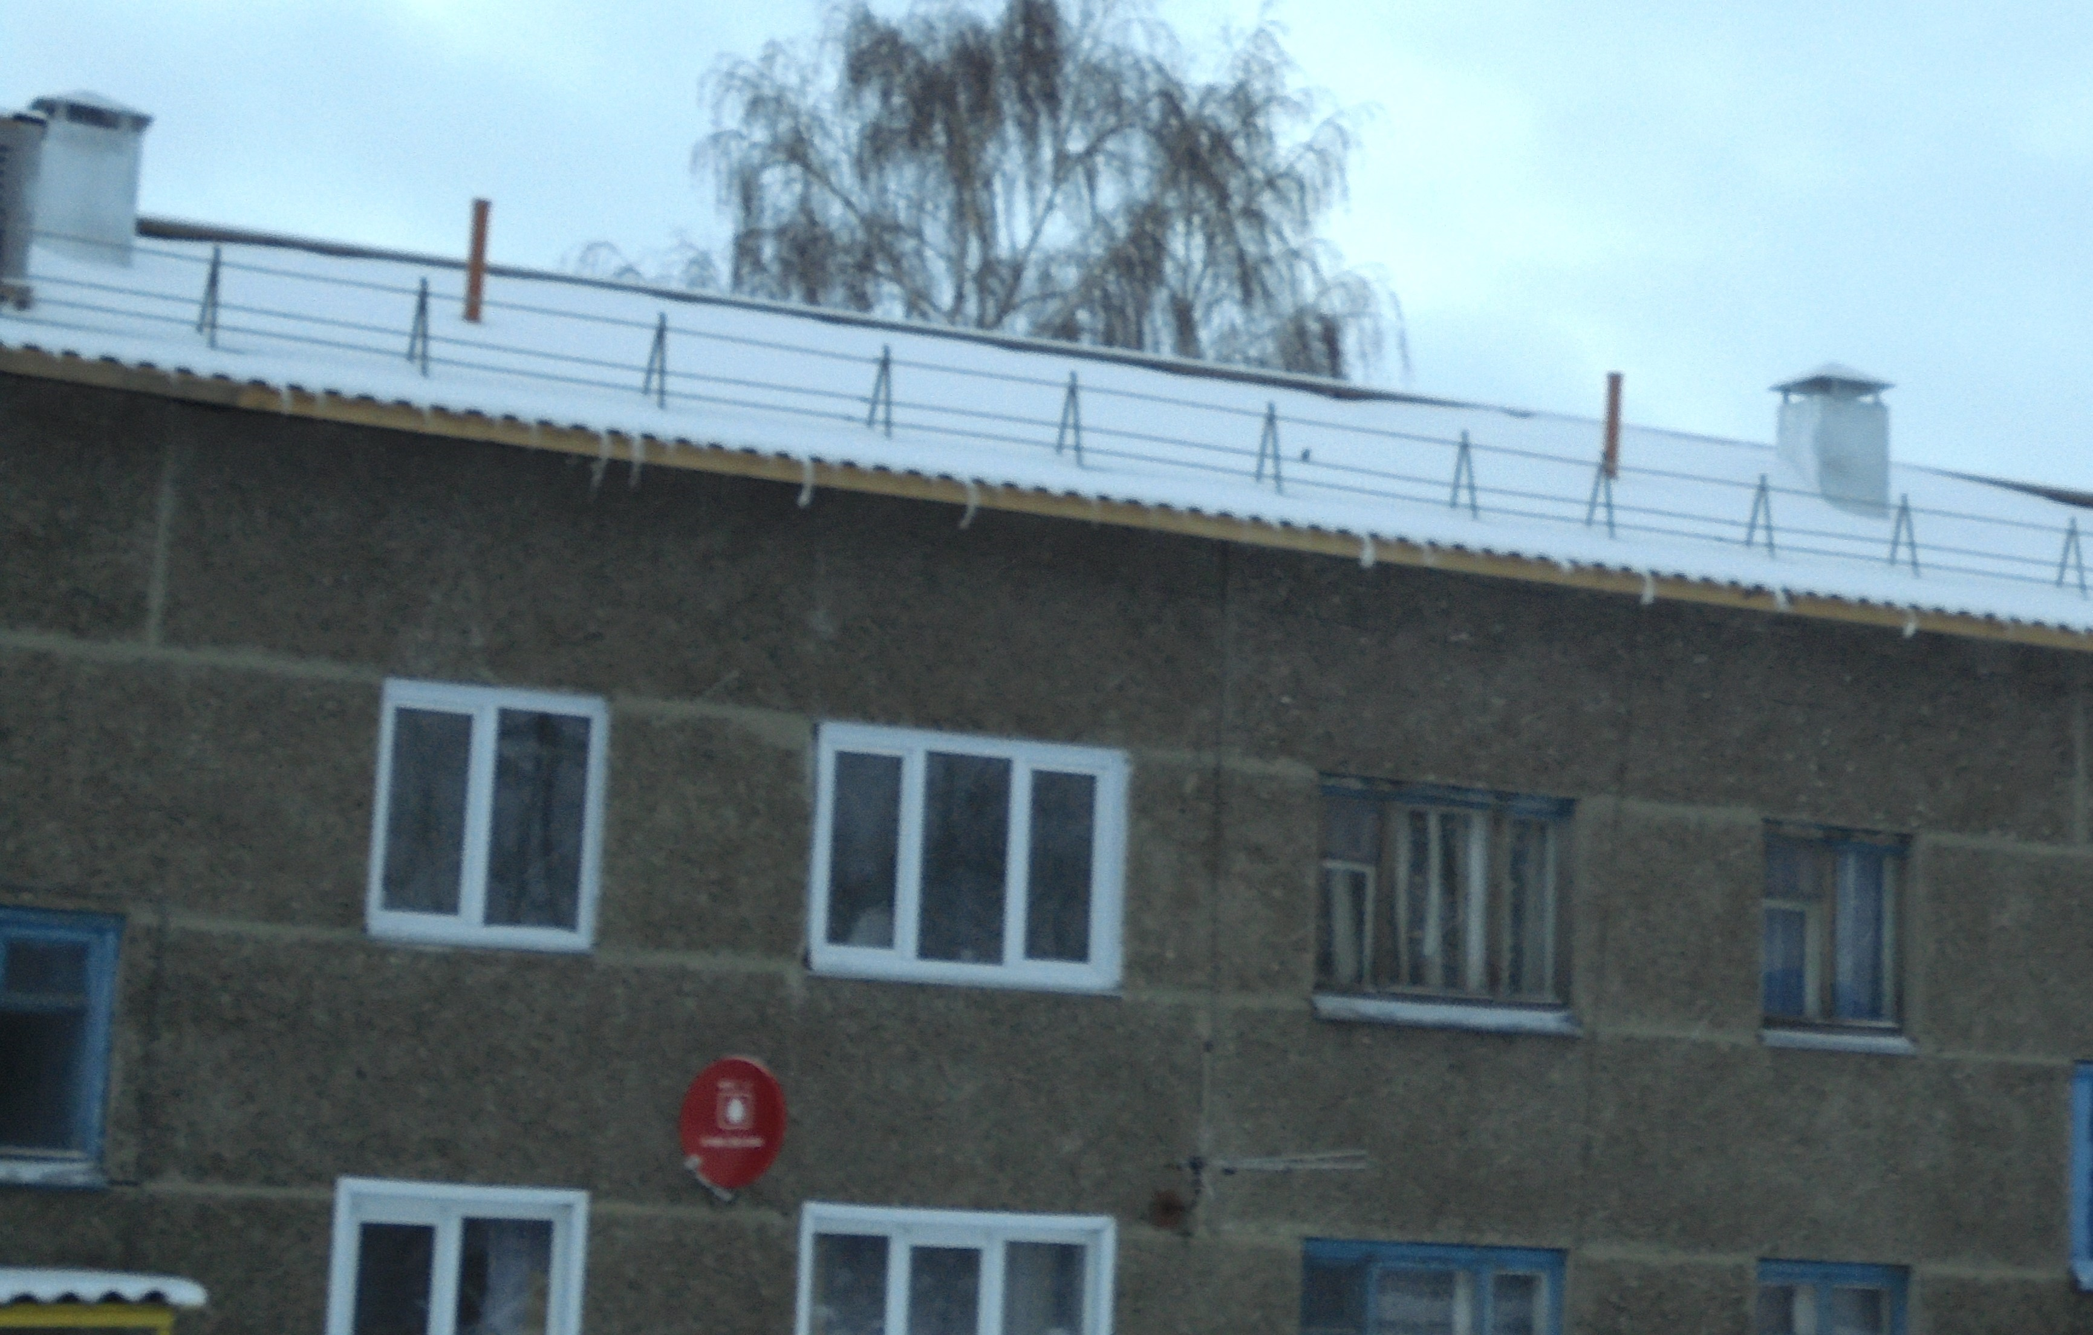
В соответствии с региональной программой капитального ремонта общего имущества многоквартирных домов на территории поселения отремонтировано 2 МКД расположенных по адресу с. Шагалово, Центральная, 2, д. Казаково, Центральная, 21 ( ремонт кровли, внутридомовой инженерной системы электроснабжения, системы теплоснабжения )Общая стоимость составила 6, 2 м. р.
Капитальный ремонт холодного водоснабжения общего имущества МКД расположенного по адресу: Коченевский р-он, с. Шагалово ул. Центральная, 2 перенесен, по желанию собственников жилья, на более поздний период.

Slide 15
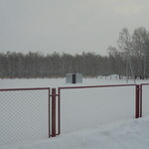
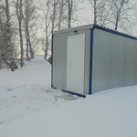
- произведены кадастровые и оценочные работы в отношении объектов недвижимости на сумму 169т.р.
Заключены договоры с МУП «Землеустроительное бюро» на проведение кадастровых работ на:
7 автомобильных дорог ,
земельные участки под сооружениями коммунального хозяйства (водопроводы, теплотрасса )
Зарегистрировано право муниципальной собственности на водозаборную скважину, станцию водоподготовки, сооружение ЛЭП в д. Приозерная, ул. Дачная, три объекта водопровода.

Slide 16
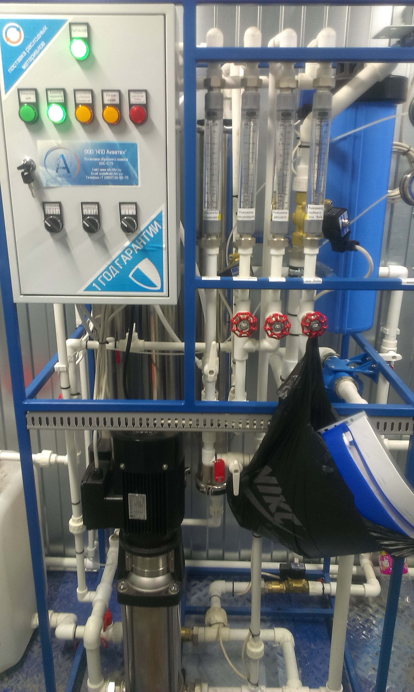
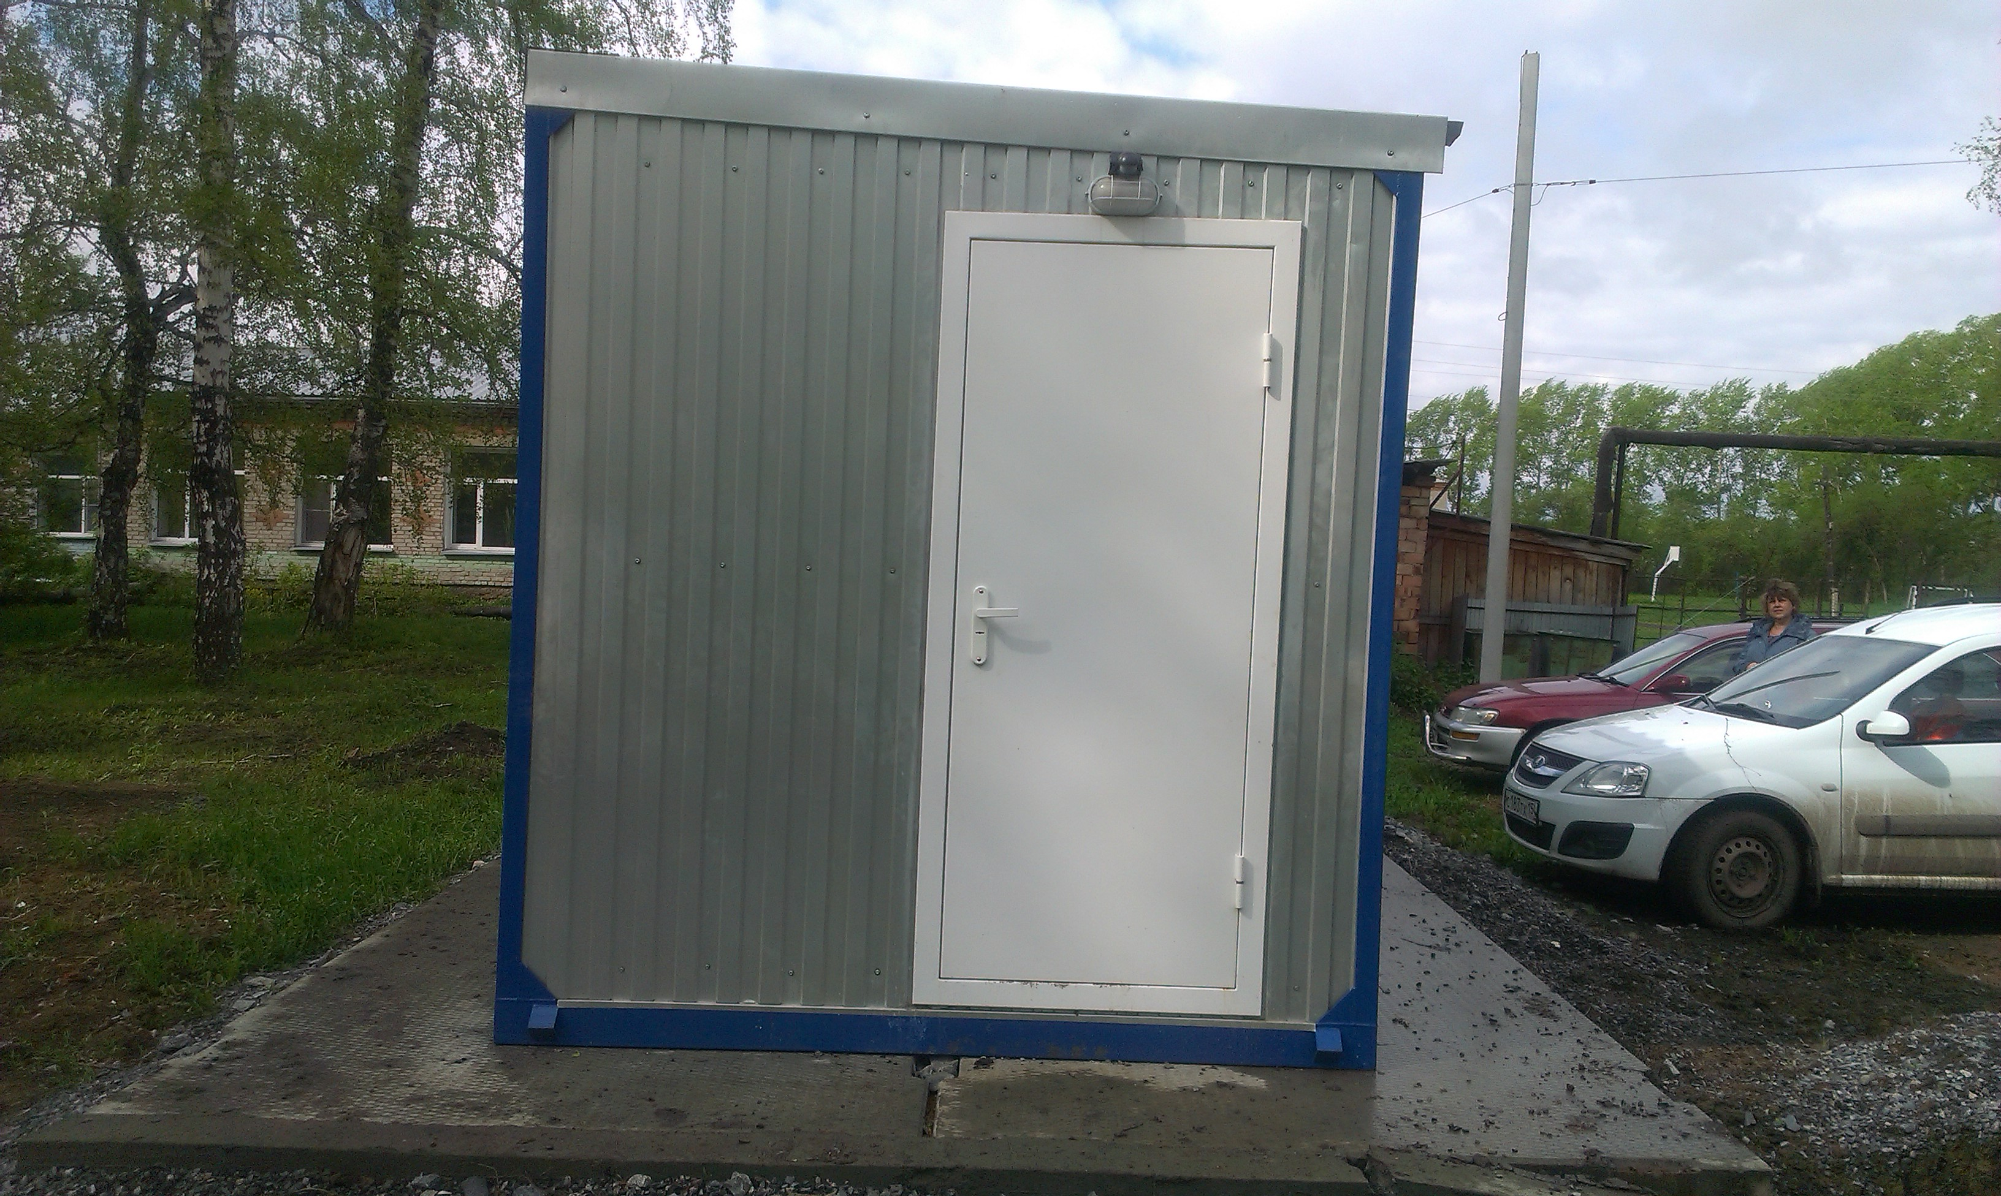

Slide 17
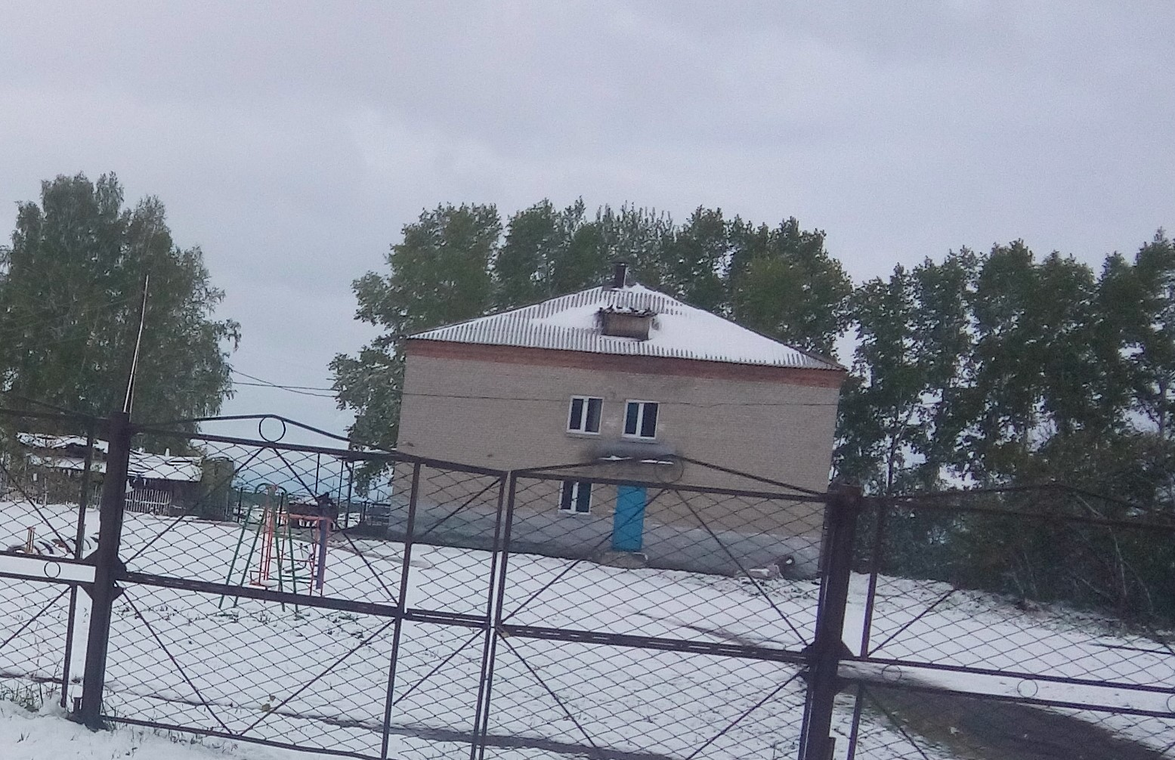
Образование
В МКОУ «Шагаловская СОШ»
обучается 130 детей.
В 2018 г. окончили школу 3 человек
из них 1 обучается в ВУЗе.
Работает 14 педагог, 3 воспитателя.
В летний период произведен
косметический ремонт.

Slide 18
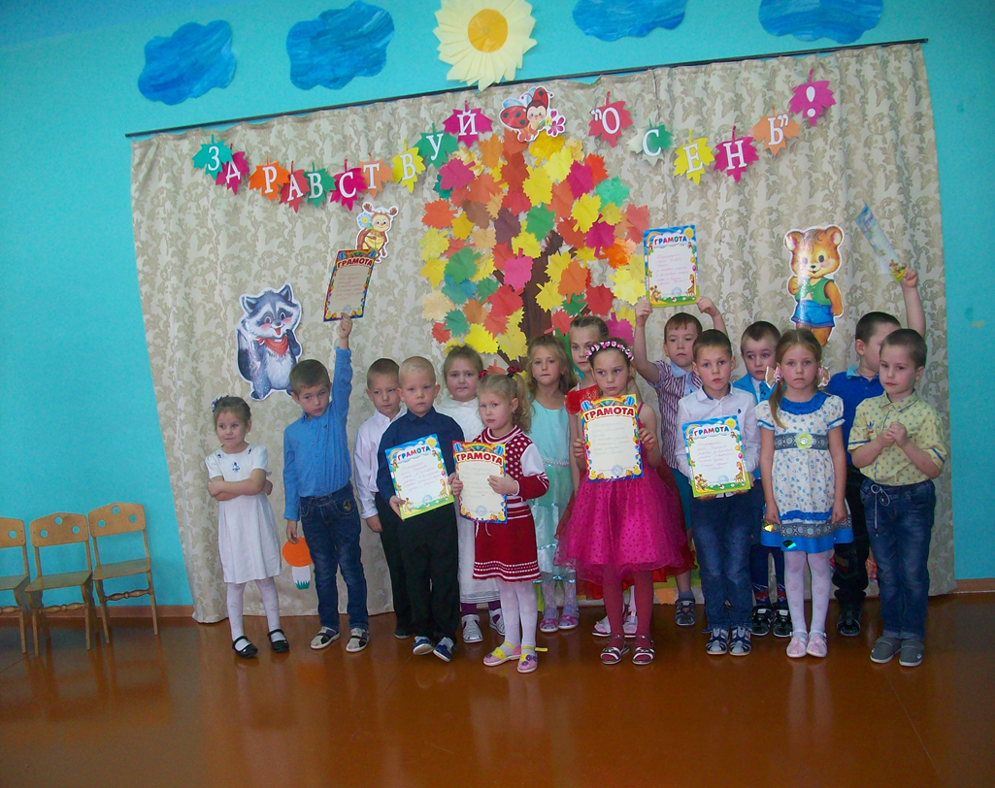
МКОУ детский сад «Колосок»
Работает 2 группы,
посещают 32 ребенка

Slide 19
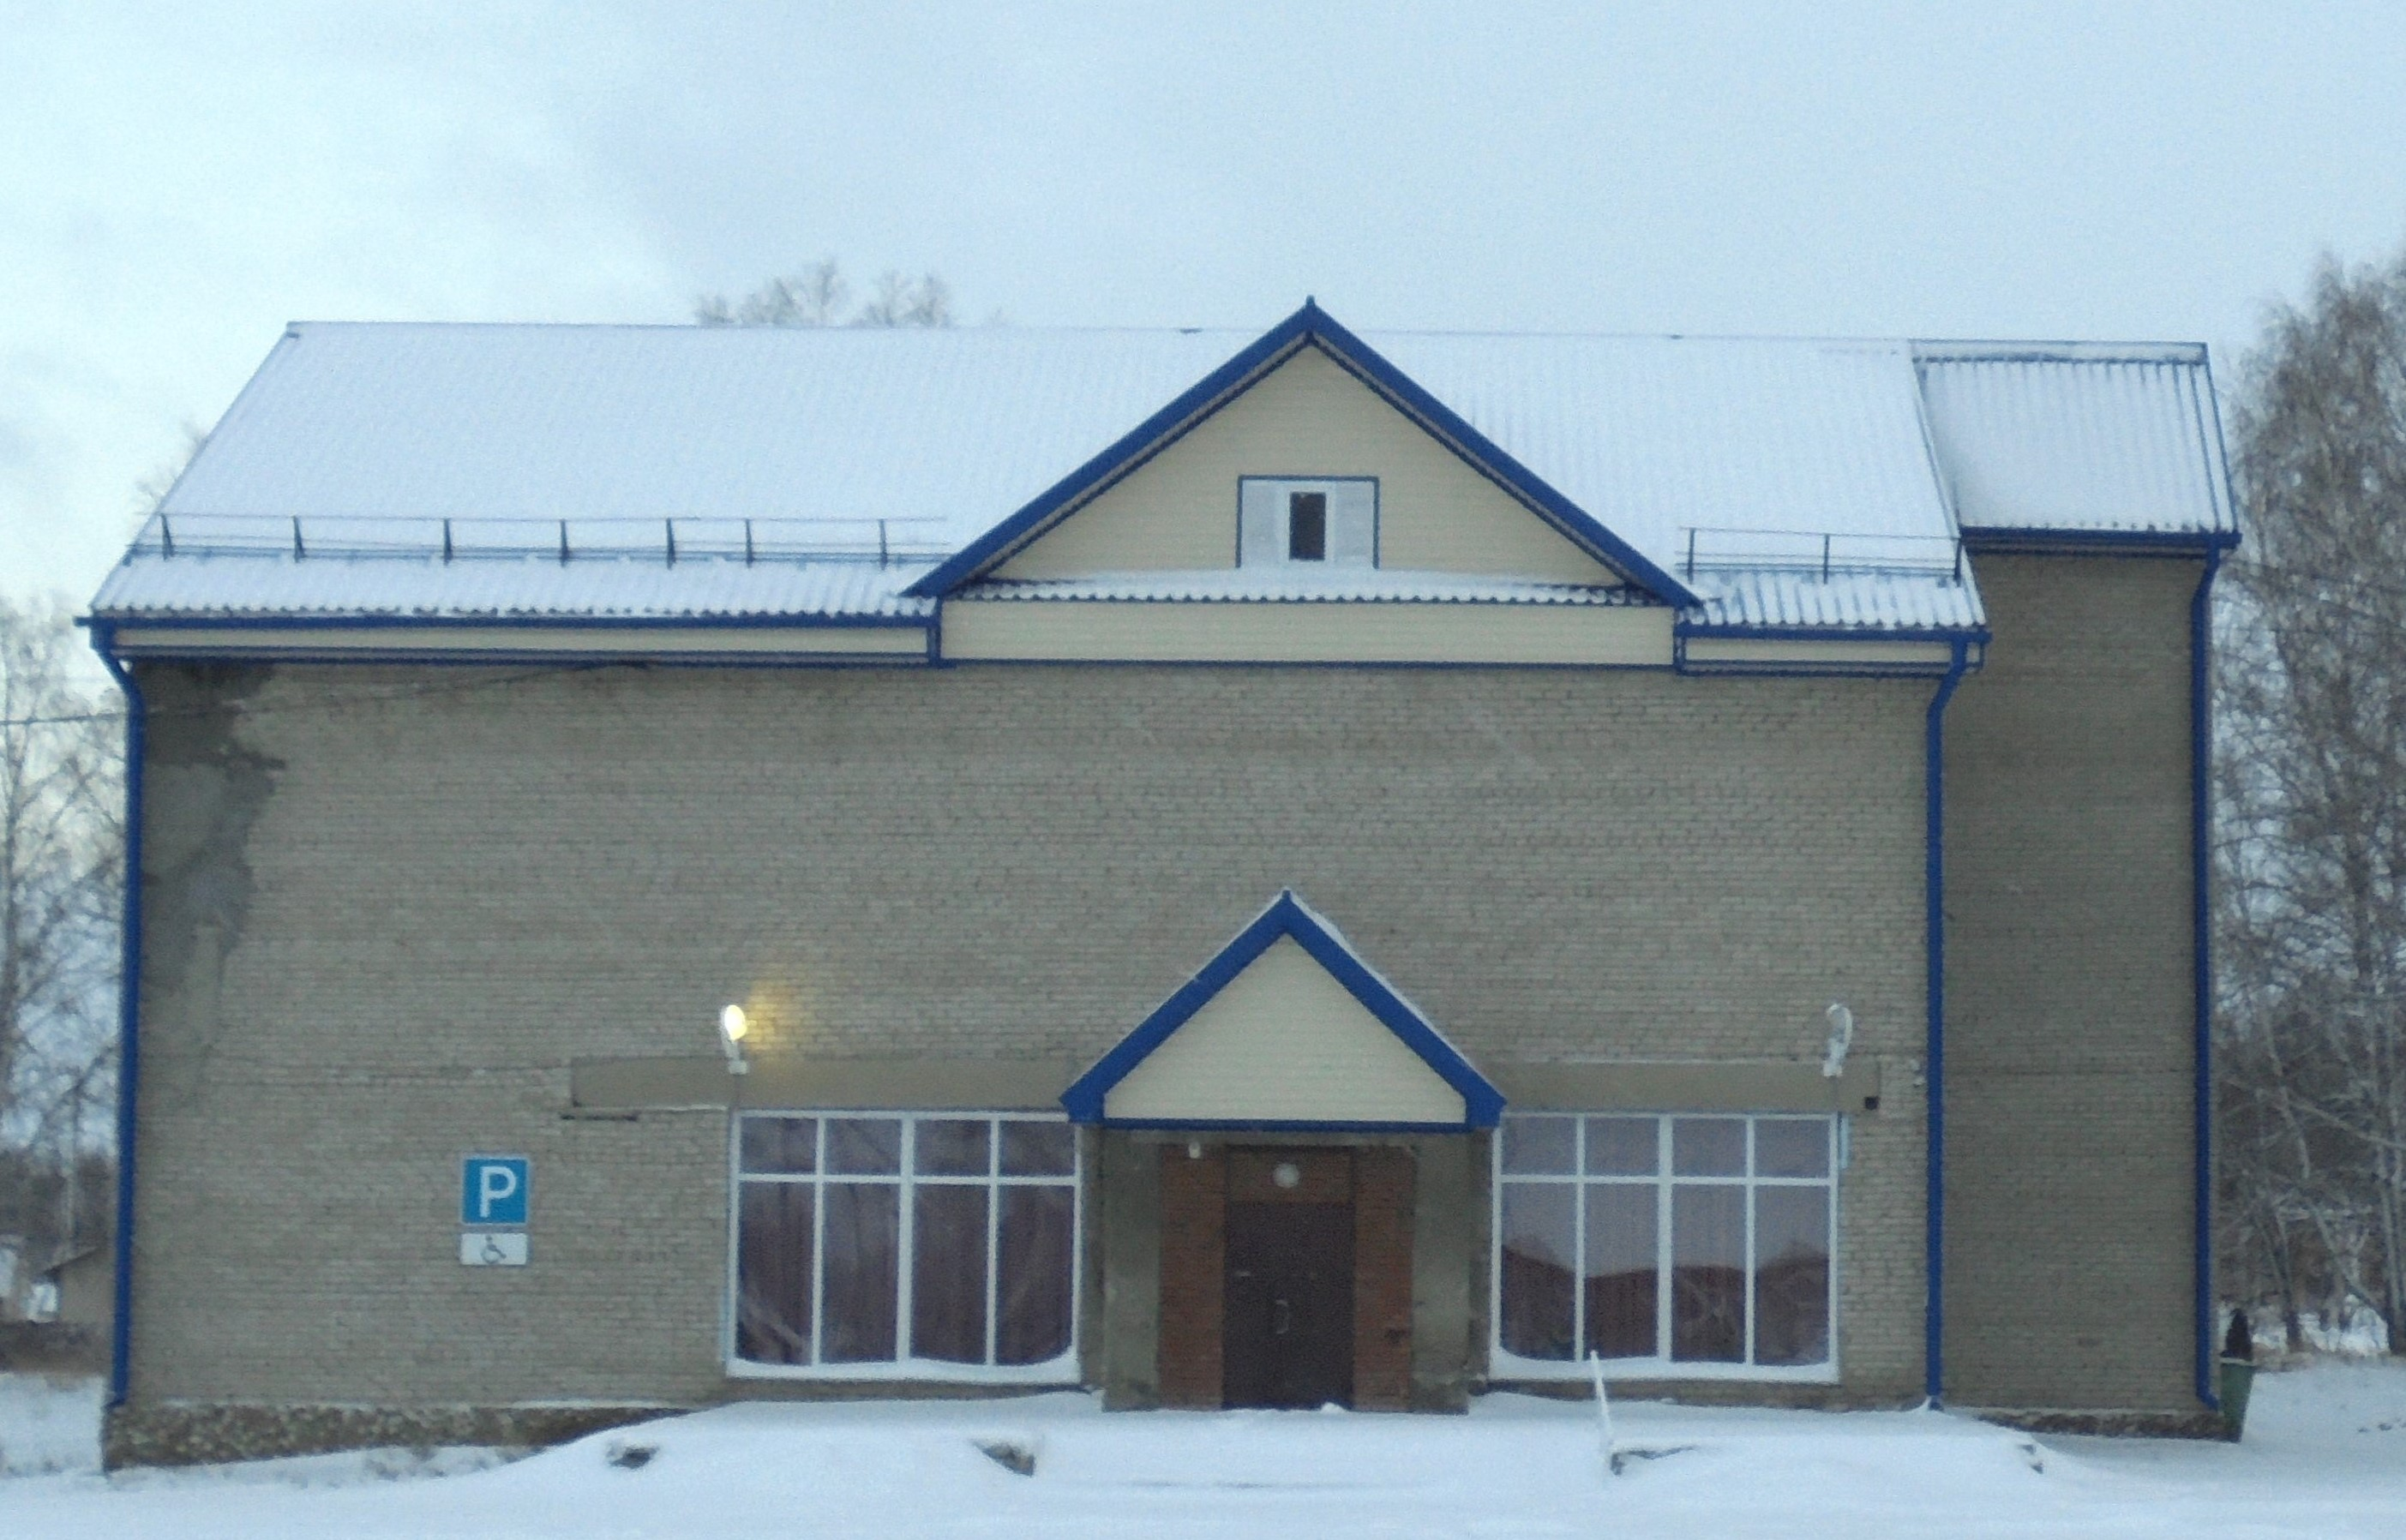
Шагаловский СДК
Культура
Большое внимание в организации отдыха
населения уделялось культурно-
развлекательным мероприятиям. На
территории поселения в качестве мест
массового отдыха используется МКУК
«Шагаловский СДК»

Slide 20
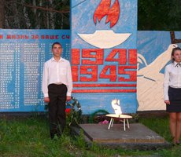
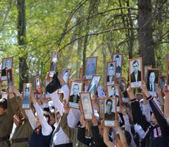
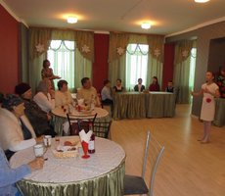
За 2018 год проведено 198 мероприятий из запланированных 119 по плану на год.
Из них в местном СДК - 106
Выездных - 92 (в том числе районных 30; областных 35; международных 10; городских 11; межрегиональных 1; региональных 2 и всероссийских 3)
Традиционно проводятся памятные мероприятия посвященные Дню Победы.
Праздничные мероприятия, посвященные Дню села, Дню народного единства, Дню пожилого человека,
Новогодние мероприятия «Бал-маскарад», вечера отдыха, дискотеки и другие.
Цель мероприятий - вовлечение широких слоев населения в общественную жизнь.

Slide 21
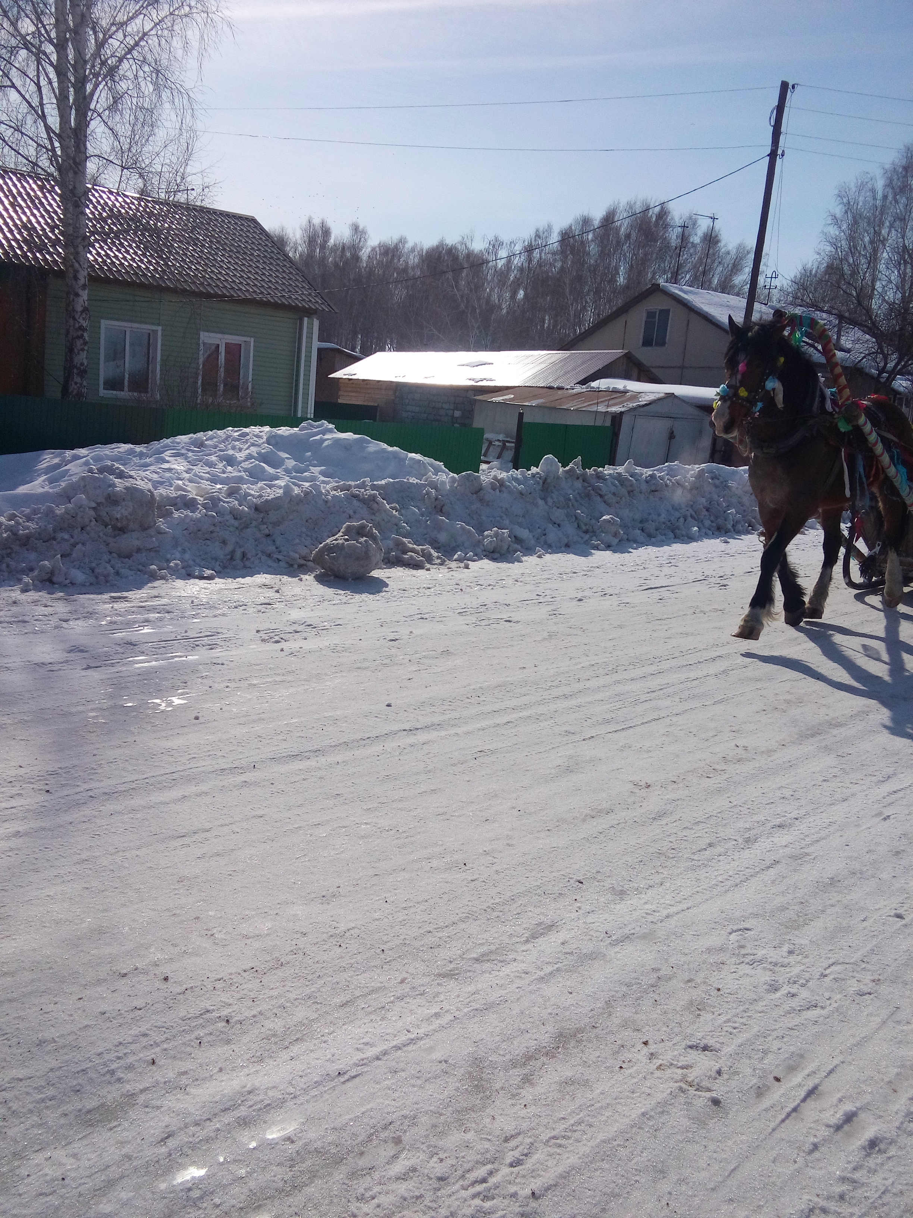
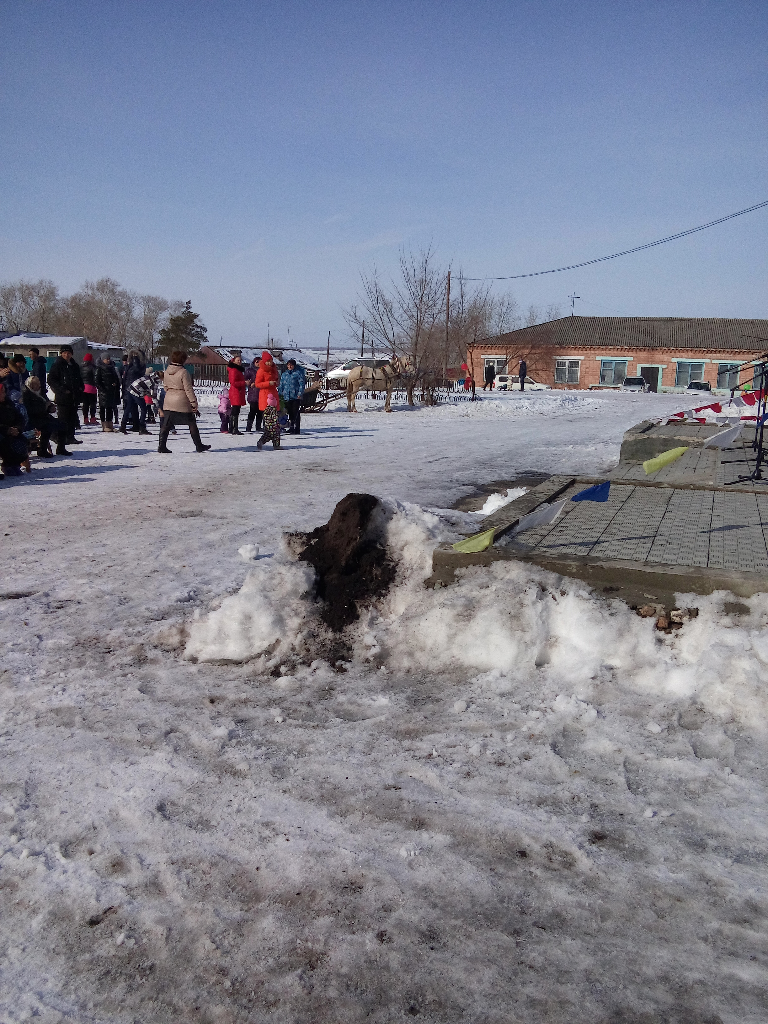

Slide 22
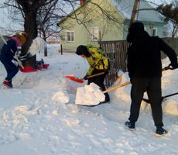
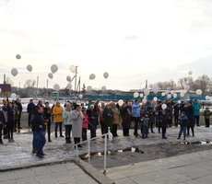
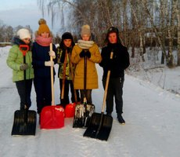
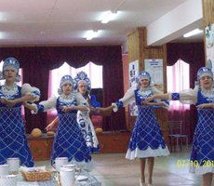
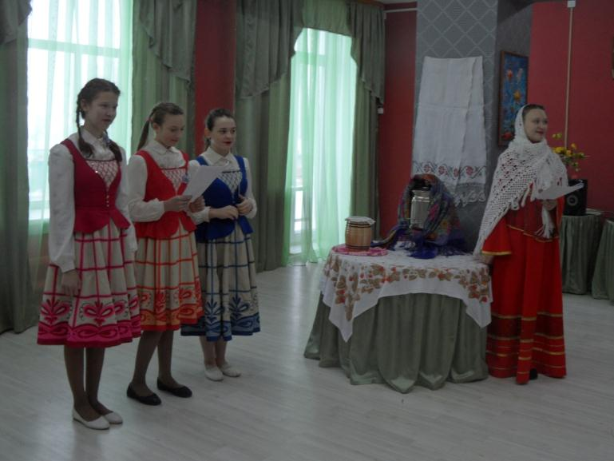
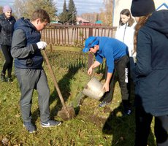
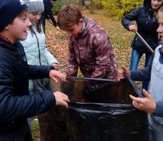

Slide 23
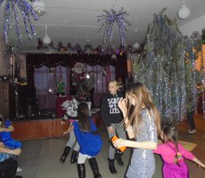
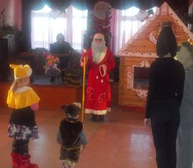
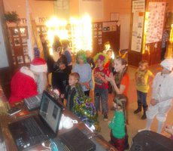
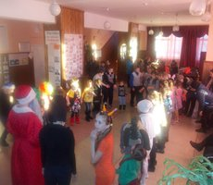
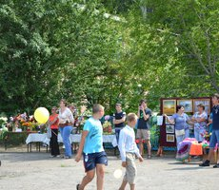
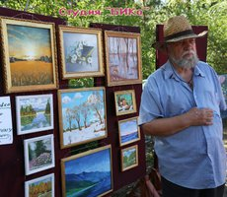
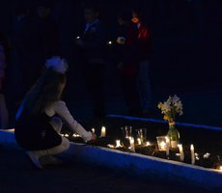
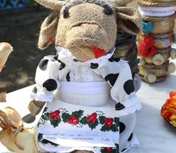

Slide 24
Здравоохранение
На территории сельского поселения в настоящее время работает 2 ФАП а; 1 амбулатория.
Ежегодно проводится ФЛГ исследование. В этом году проводилось исследование на ВИЧ инфекцию и гепатит С.

Slide 25
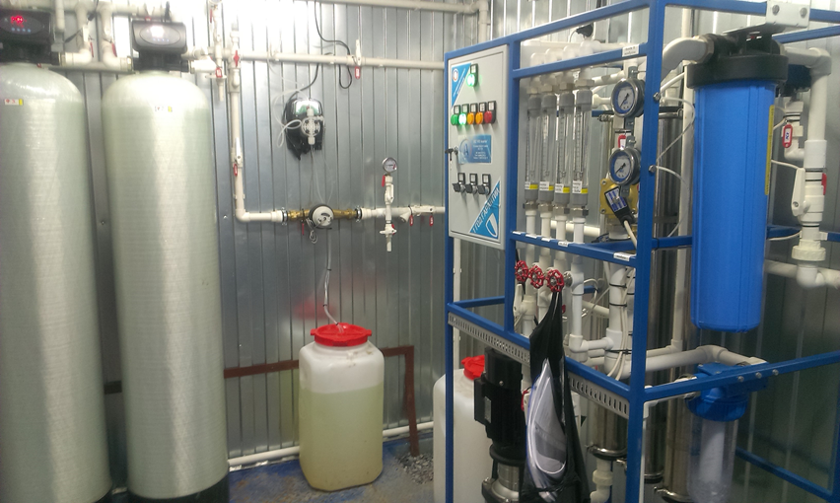
Коммунальные услуги населению и предприятиям оказывает МУП «КХ ШАГАЛОВО». Численность персонала составляет 11 человек, из них на обслуживании водопроводных сетей - 2 человека, на котельной- 7 человек, в аппарате управления – 3 человека.
Доходы за 9-мцев 2018г составляют
Водоснабжение- 720,8т.р. в т. ч. от населения 620.4 т.р.
Теплоснабжение 2964,6 т.р. в т. ч. от населения 625,7т.р.
Доходы от выполнения других видов работ: 301т.р.
Итого доходная часть составляет 3986,4 т.р.
Расходы за 9-мцев 2018г
Водоснабжение 904,7 т.р. – электроэнергия , з\п, затраты на ремонт
Теплоснабжению 3966,2 т.р. – уголь , электроэнергия, з\п
затраты при выполнении других видов работ( опашка, содержание автомоб. дорог) 243т.р.
Итого расходная часть составляет –5113 т.р.
Убыток от реализации услуг по водо. и тепло снабжению сложился в сумме 1185,5 т.р.
За девять месяцев 2018 г на предприятие поступило 3680,7 т.р., в том числе от населения – 922,4 тыс. руб., от организаций 2758,3 т.р, субсидия -925 т.р. Уровень собираемости за услуги всего 99 % , в том числе по населению составил 85,0%.
За оказываемые услуги (содержание а/дорог, опашка населенных пунктов ) – 301 т.р.
Дебиторская задолженность в размере 1196,7 т. р. , население 1144,2 т.р.( за водоснабжение 584 т.р., по теплоснабжение 609,4 т.р.). Кредиторская задолженность составляет 1185,5 т.р.

Slide 26
Благоустройство
В 2018 года большое внимание уделялось вопросам благоустройства территории поселения и оздоровлению экологической обстановки. Проводилась работа по наведению порядка на всей территории поселения, субботники в которых принимали участие работники администрации, школы, культуры, детского сада, социальные работники, высадке деревьев ( сосна, липа)

Slide 27
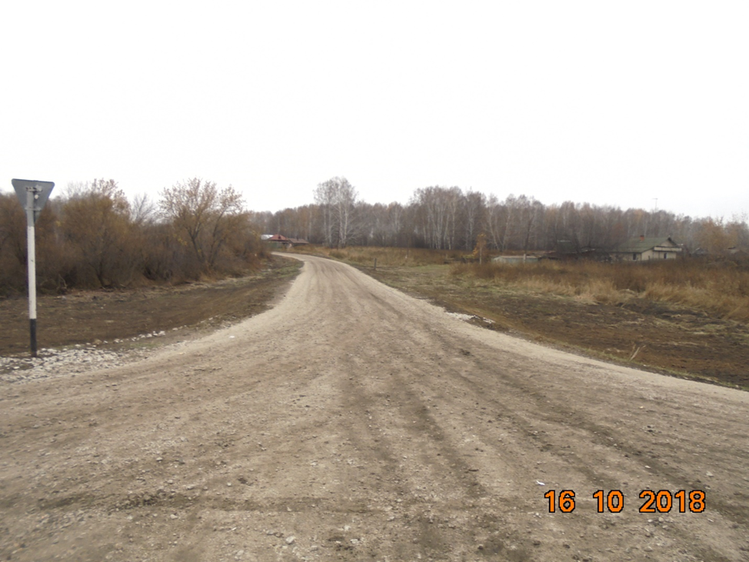
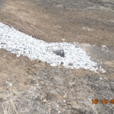
произведен ремонт автомобильной дороги по ул. Лесная в д. Казаково, протяженностью 458 метров, стоимость ремонта составила 1351т. р.
проводилась работа по выявлению и уничтожению очагов дикорастущей конопли, расположенных на территории поселения выявлены 2 очага, общей площадью 20га., уничтожено путем химической обработке 2 га, механическим способом ( путем срезания мех. лопатой) 18га .

Slide 28
Социальная поддержка населения.
Под опекой находятся-5 детей(3 семьи). Надзор за деятельность опекунов и попечителей заключается в обследовании жилищно-бытовых условий несовершеннолетних. При проведении проверок осуществляется оценка жилищно-бытовых условий подопечного, состояния его здоровья, внешнего вида и соблюдения гигиены, отношений в семье. Неблагополучных семей состоящих на учете в ПДН-6 , в которых-9 несовершеннолетних детей. С семьями «Группы риска» проводится работа совместно со специалистами отделения реабилитации несовершеннолетних и безнадзорности, ОДН Коченевского района, участковым уполномоченным, учителями школы.
Всего состоят на учете, как социально незащищённые, по различным категориям-84 семьи. По каждой из данных семей составлены акты обследования жилищно-бытовых условий и по пожарной безопасности.

Slide 29
В администрации работает Совет Ветеранов, председателем является Коробкова Л.В., женсовет, председатель комиссии Шабанова Т.П., административная комиссия. Члены комиссий, члены Совета Ветеранов и пенсионеры принимают активное участие в мероприятиях, проводимых администрацией и СДК, а так же фестивалях, соревнованиях, организованных администрацией Коченевского района.
В 2018 году председателем Совета депутатов Шагаловского сельсовета и председателем Совета Ветеранов проведена большая работа с населением по вопросу реконструкции Памятника воинам ВОВ. , Производился сбор денежных средств на счет, открытый в сбербанке. Эту работу будем продолжать в 2019 году в рамках программы «Инициативное бюджетирование». Стоимость проекта в пределах 460т.р. собранных населением средств достаточно на софинансирование проекта в размере 10%
В этом году было создано территориальное общественное самоуправление, в которое входили все населенные пункты, по решению членов ТОС была подана заявка на приобретение и установку светильников в д. Тропино. По заявке ТОС получило 70т.р. В августе 2018г. были проведены работы по установке светильников . В настоящее время проводится работа по созданию ТОС с жителями д. Приозерная.

Slide 30
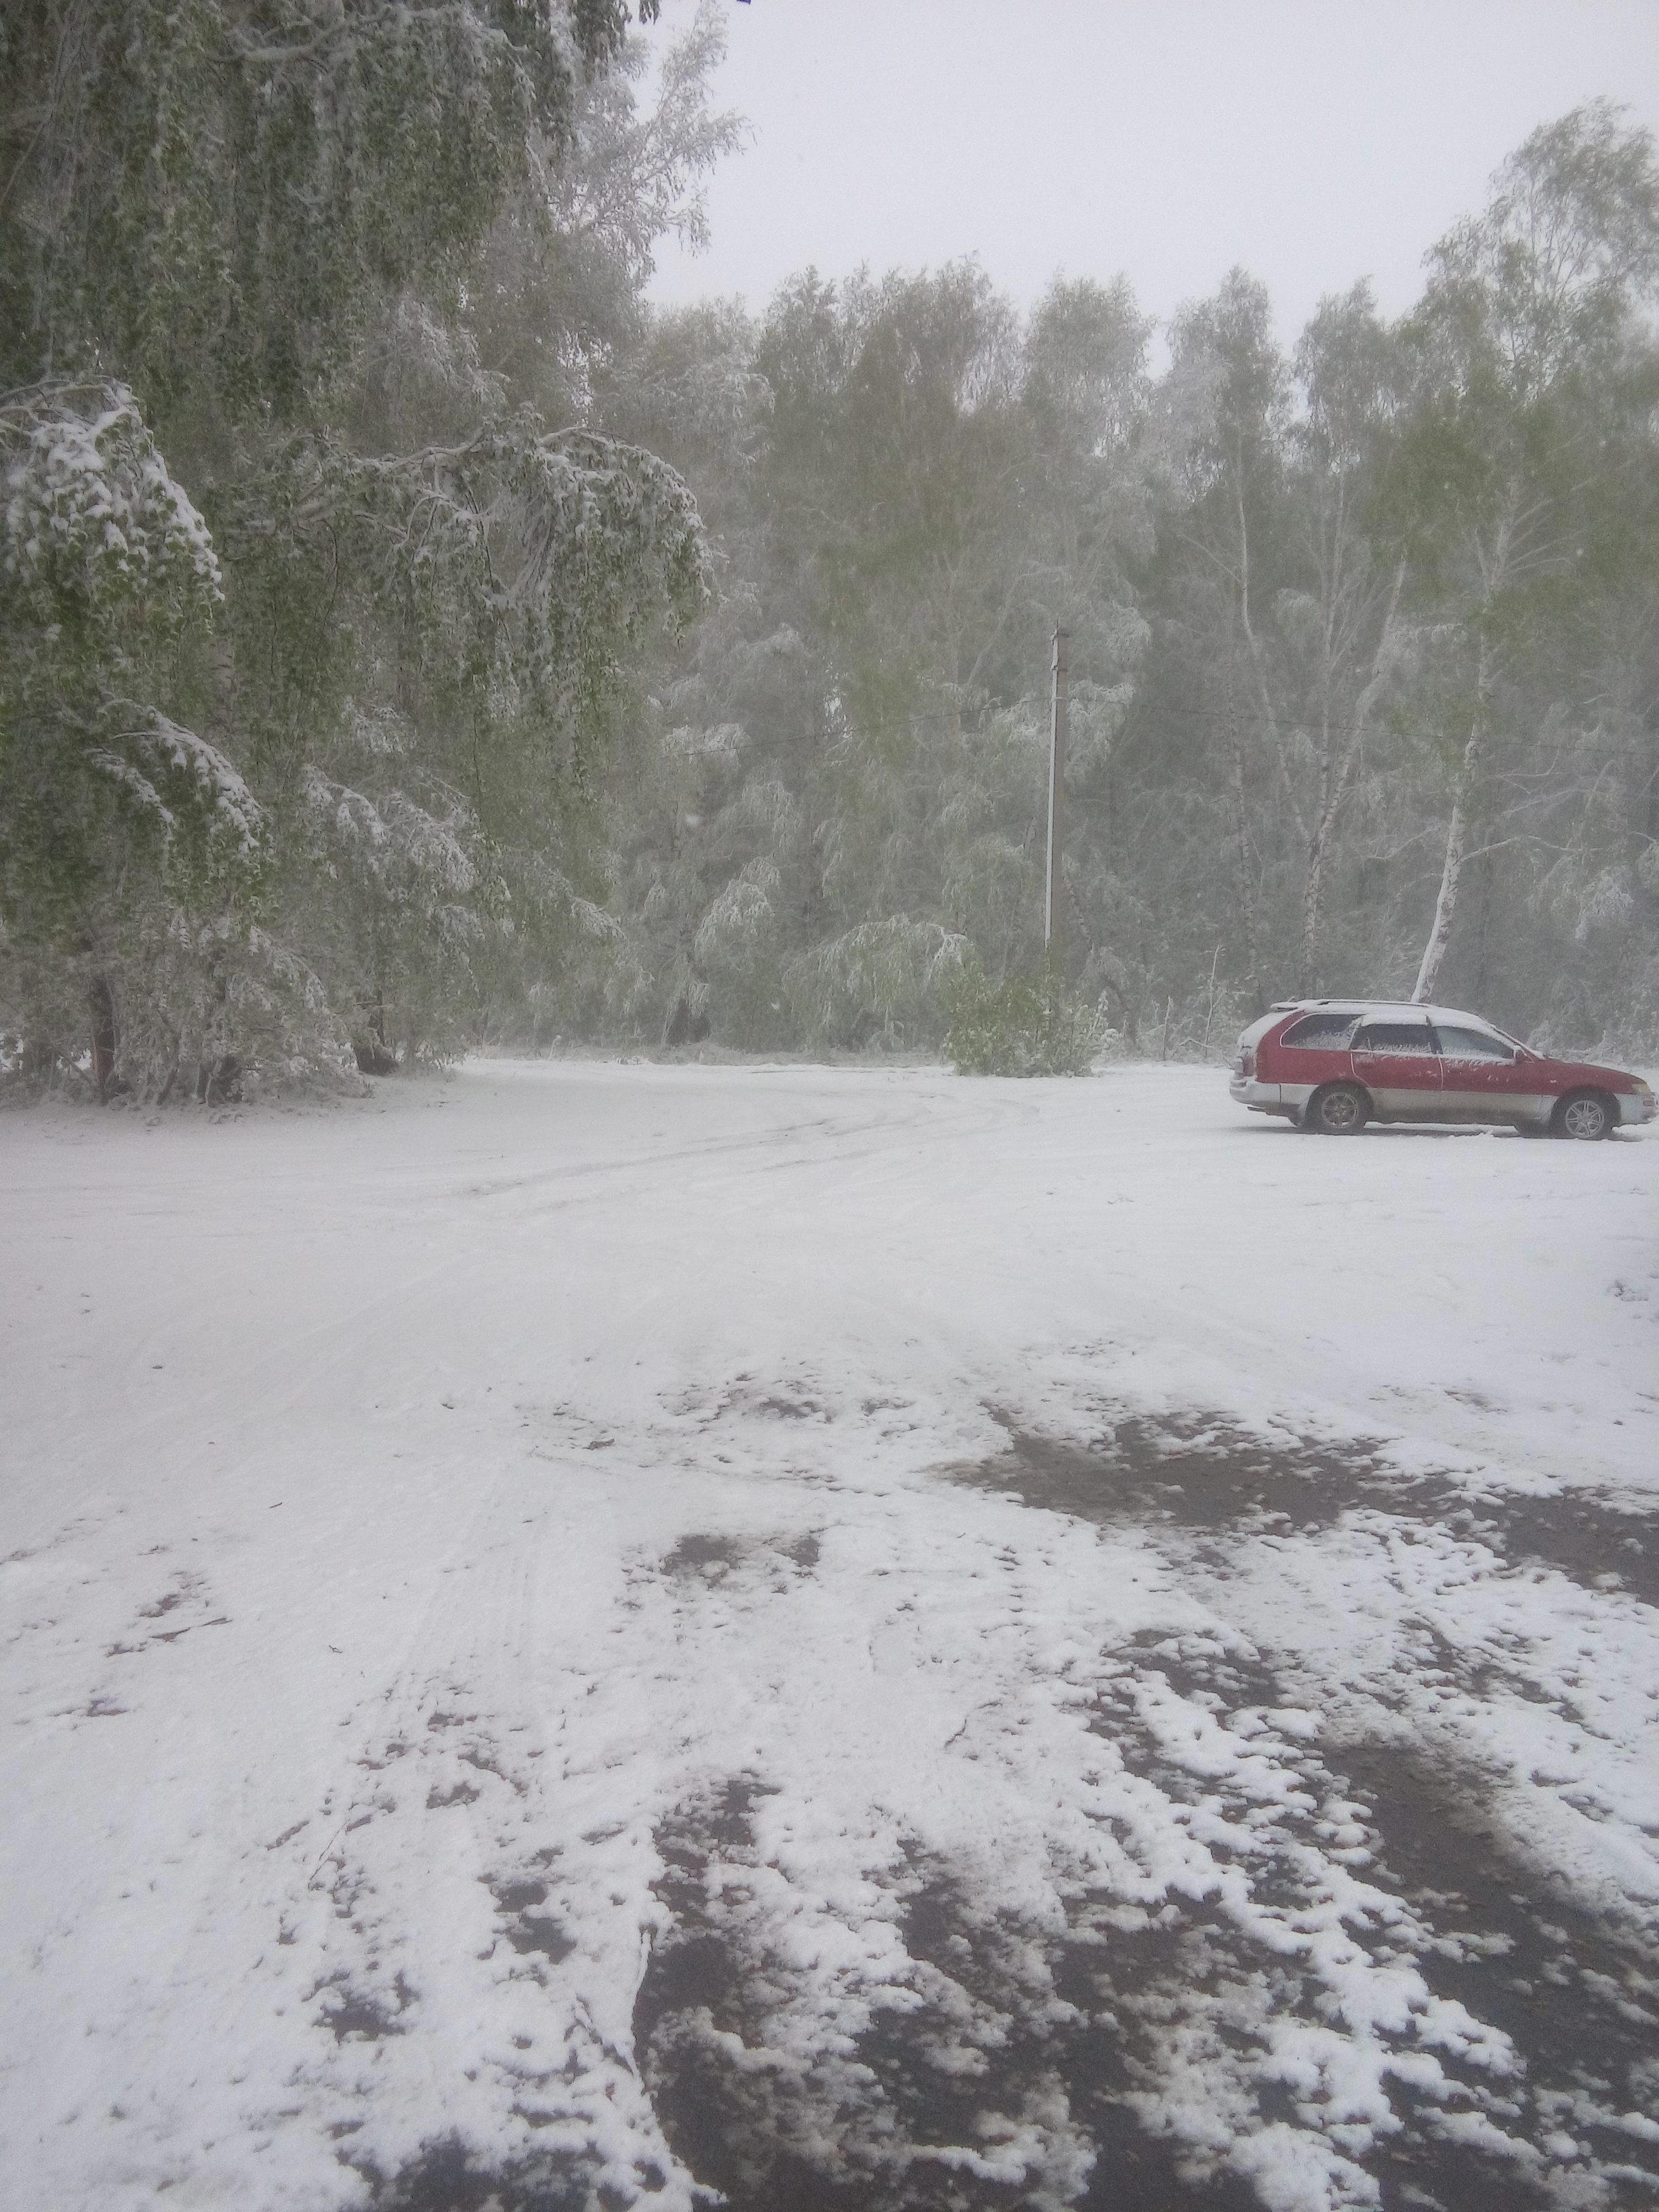
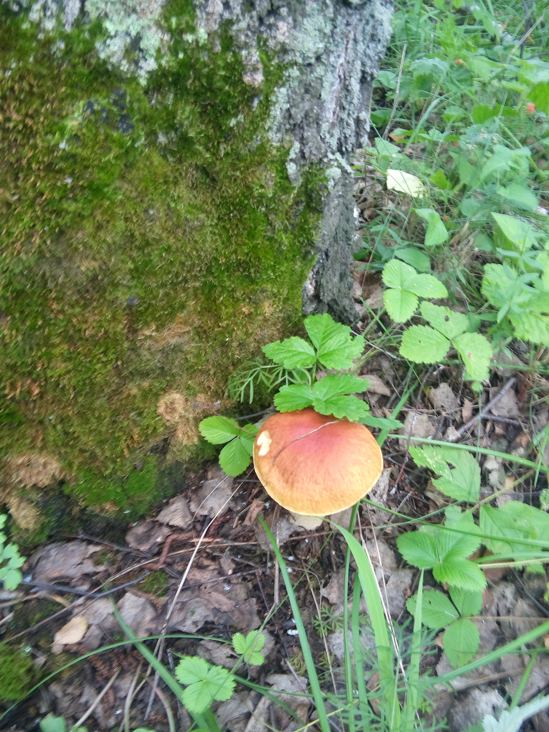

Slide 31
В планы на 2019 год входит:
1. Работа по максимальному привлечению доходов в бюджет поселения.
2. Работа по благоустройству, озеленению, уличному освещению .
3. Работа по строительству водозаборной скважины в д. Приозерная.
4. Реализовать комплекс мер, направленных на обеспечение противопожарной безопасности населения.

Slide 32
Спасибо за внимание

